Slide 1
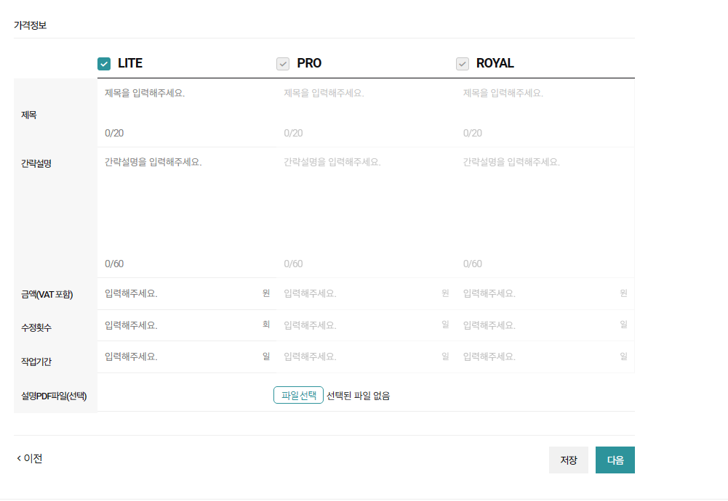
세가지 항목이 입력되지 않아도 판매글이 작성 가능합니다.

Slide 2
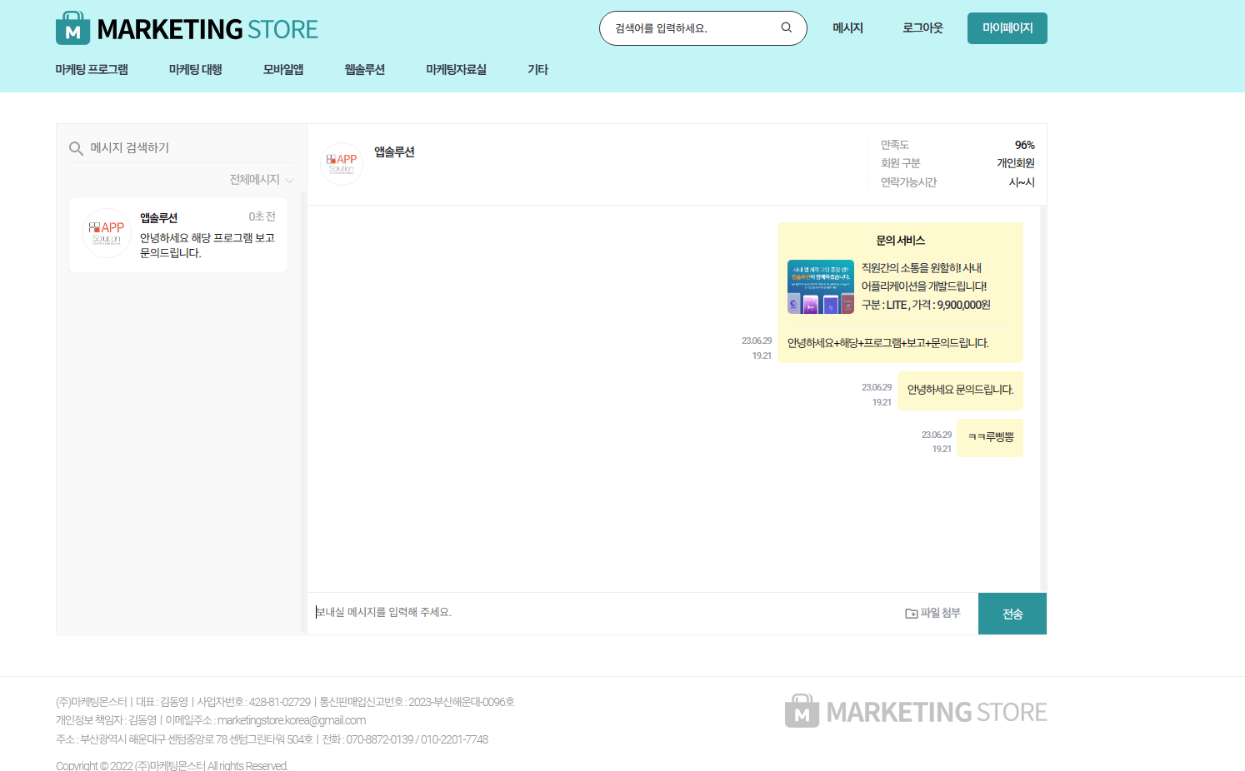
마우스 호버 시 이벤트가 없습니다.

Slide 3
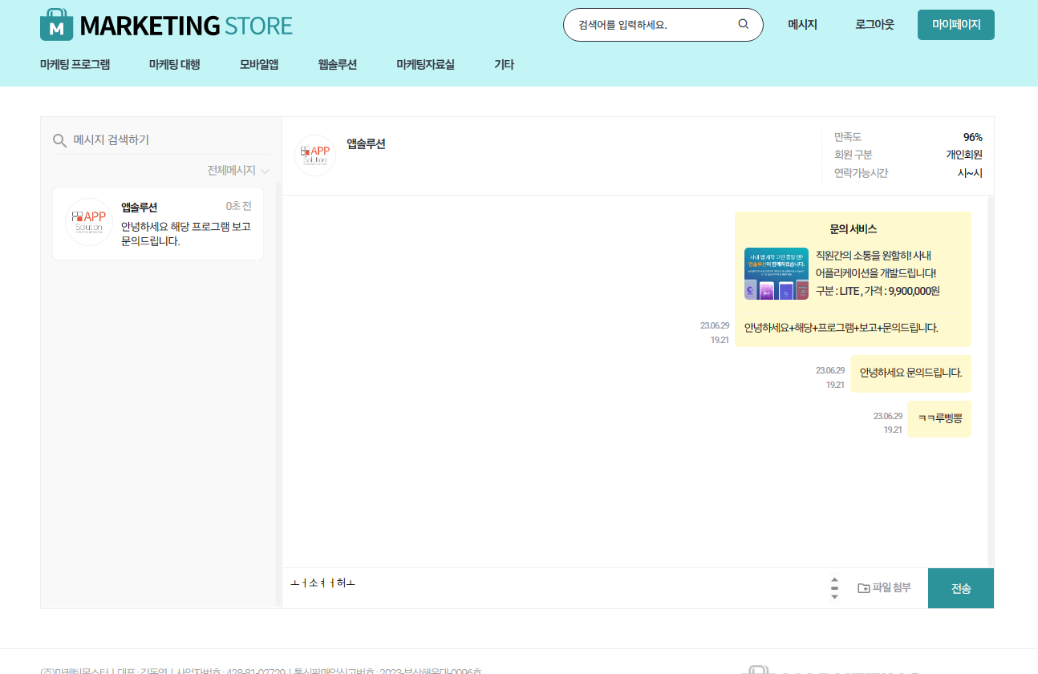
엔터시 줄바꿈으로 들어갑니다
엔터 시에 전송이 되도록 해주시고
줄바꿈은 컨트롤 + 엔터로 변경 부탁드립니다.

Slide 4
메시지 발송 시 실시간으로 상대방이 받아볼 수 없습니다.
(무조건 새로고침을 해야 확인이 가능합니다.)
또한 상대가 읽었는지 읽지 않았는지 체크가 불가능합니다.

Slide 5
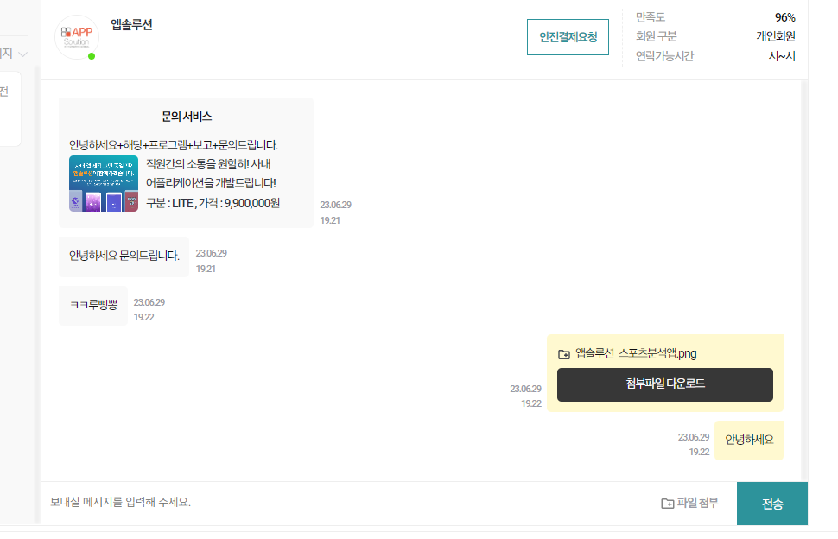
문의 서비스 첫번째 줄에 +가 삽입됩니다 또한 해당 상품을 클릭해도 상품으로 이동이 되질 않습니다.

Slide 6
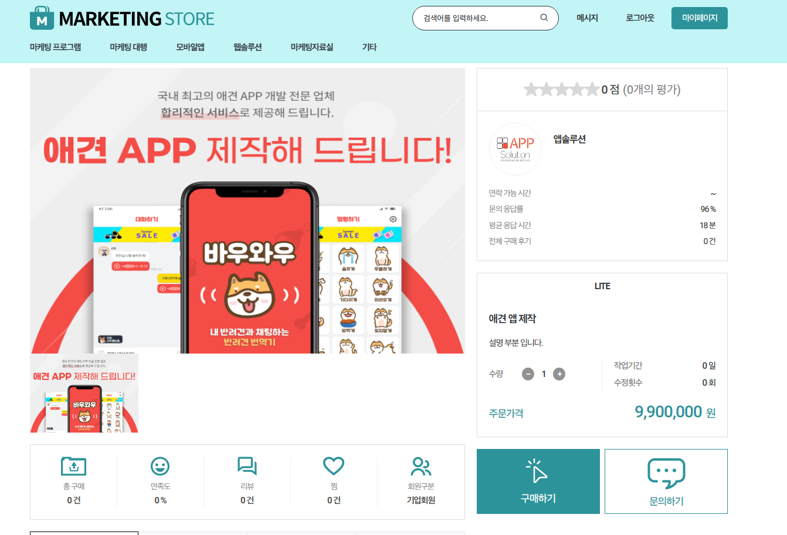
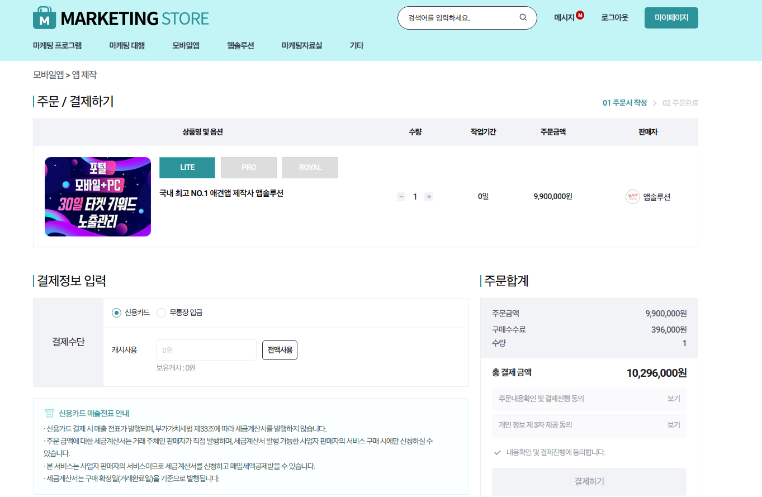
구매하기 진행 시 썸네일이 변경됩니다.

Slide 7
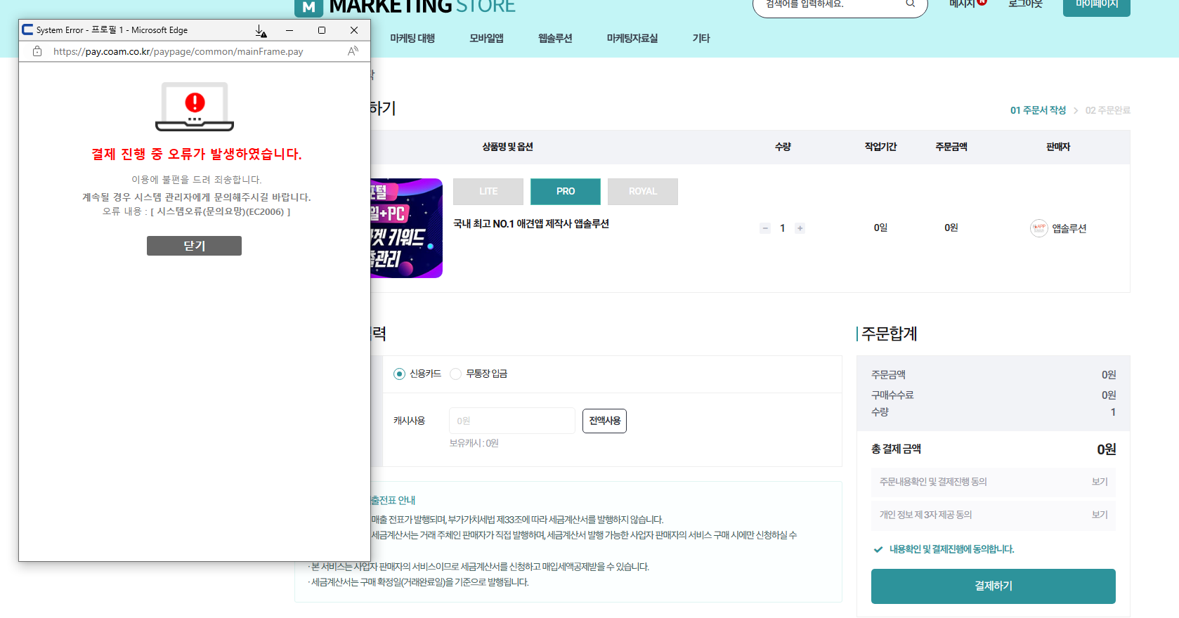
Pro/ royal 정보란에 아무것도 넣지않아도 상품 게시글 업로드가 가능합니다. 또한 0원으로 박혀있기 때문에 결제 시 에러가 뜹니다.

Slide 8
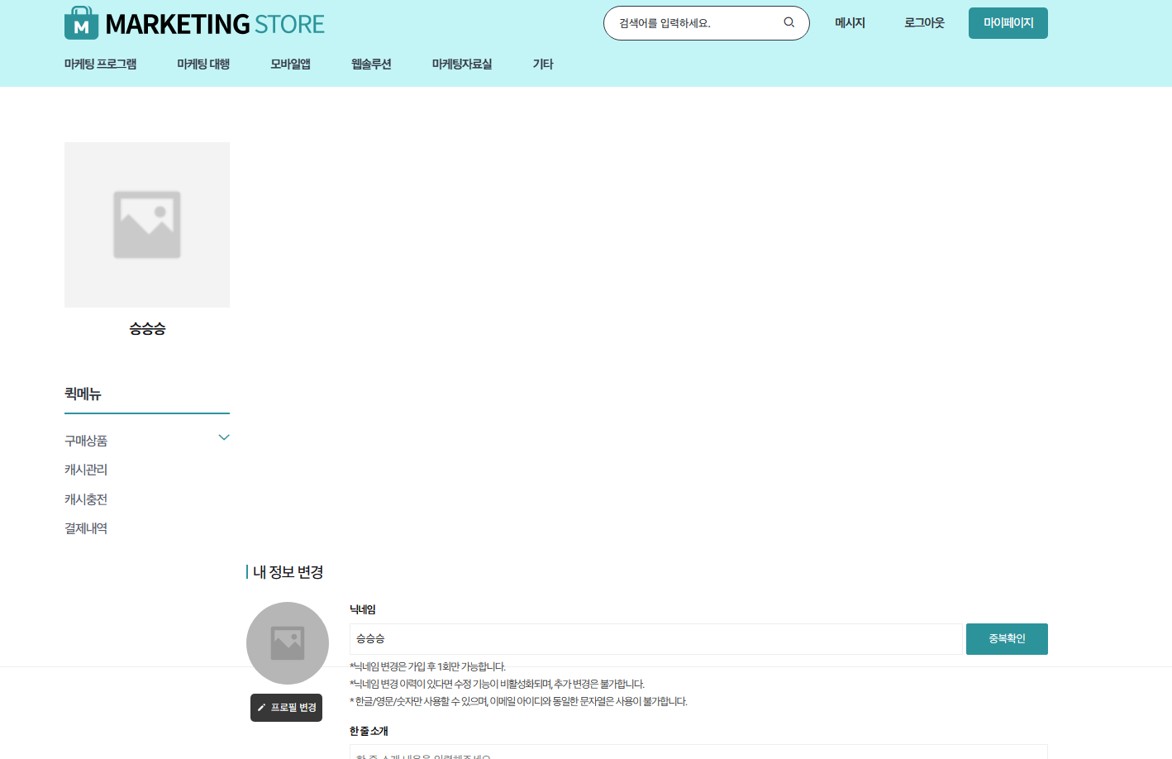
여백

Slide 9
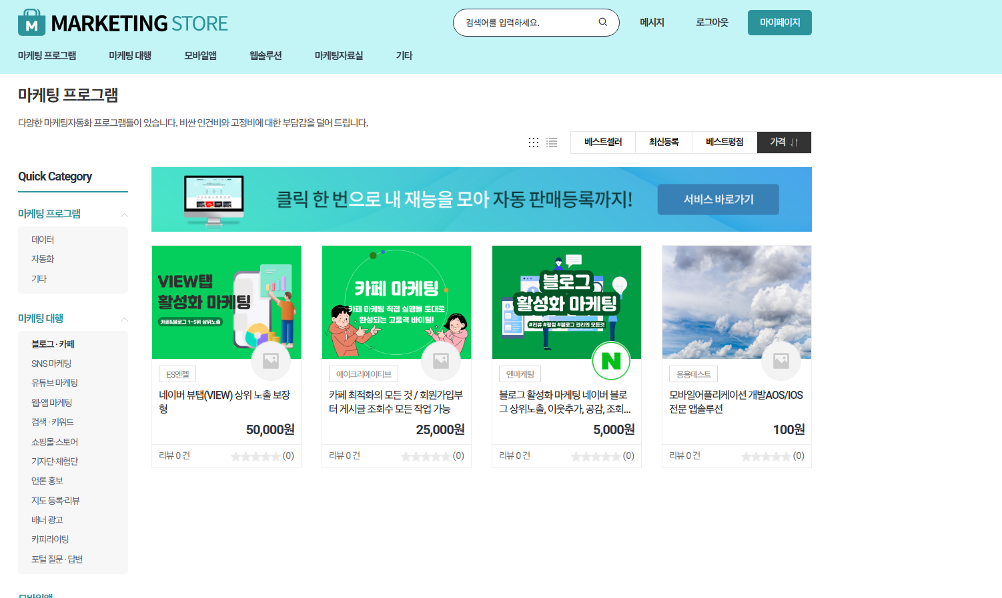
재 클릭해도 해당 필터가 풀리지 않습니다.
풀리지는 않더라도 가격 오름차순 내림차순은 변경되어야 할 듯합니다.
서비스 바로가기 배너 클릭 시 아무런 이벤트가 없습니다.

